Slide 1
Jedeme do Afriky
Gymnázium Nad Štolou

Slide 2
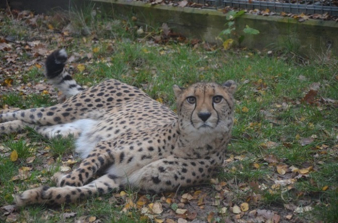
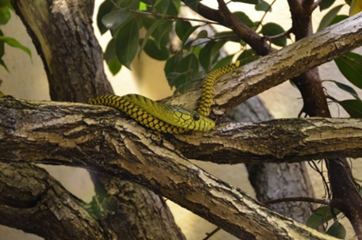
Úvod
Výlet do Dvora Králové
Návštěva muzeí a historických památek
Přednes odborných proslovů účastníků na různá témata
Vypracování pracovních listů pomocí znalostí nabytých při exkurzích
Pořizování fotografií pro dokumentaci

Slide 3
Obsah projektu
01
02
03
04
Braunův Betlém
Kostel sv. Jana Křtitele
Zoologická zahrada
Africké muzeum Dr. Emila Holuba

Slide 4
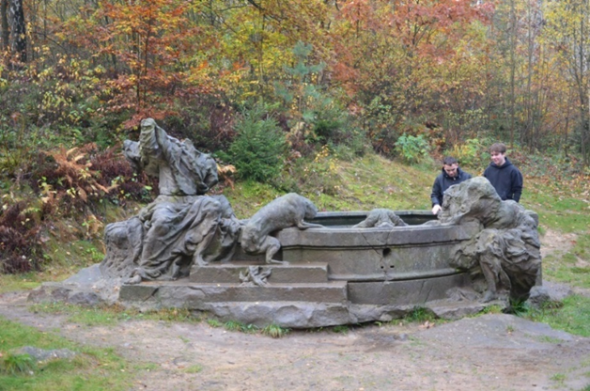
Braunův Betlém
Sochařské umělecké dílo z období
baroka
V Novém lese mezi Dvorem Králové a obcí Kuks
Autor - Matyáš Bernard Braun
ČR plánován zápis na Seznam světového dědictví Unesco

Slide 5
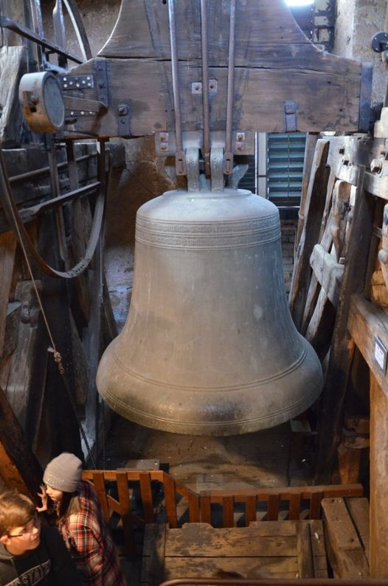
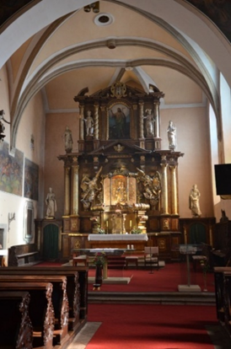
Kostel sv. Jana Křtitele
Gotický kostel s později přistavěnou 64 metrovou věží
Ve věži tři funkční zvony - Jan, Čapek a Umíráček
Rukopisná kobka - zde Václav Hanka údajně objevil Rukopis královédvorský
Dle nedávno zjištěných skutečností je možné, že rukopisy napsal někdo jiný než Hanka s Lindou

Slide 6
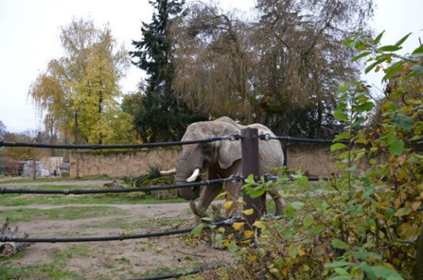
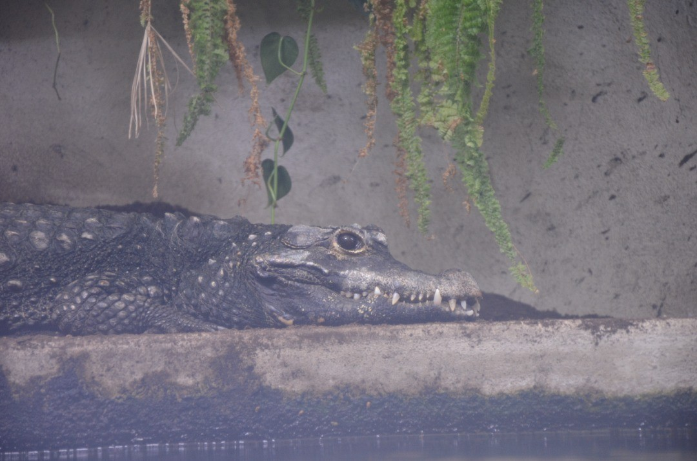
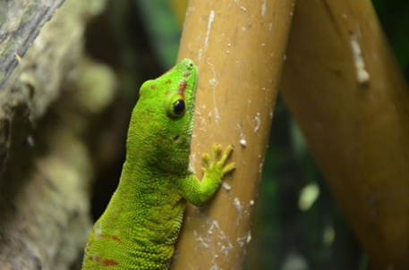
Zoologická zahrada
Velká pětka - slon africký, lev, nosorožec dvourohý, buvol africký, levhart skvrnitý

Slide 7
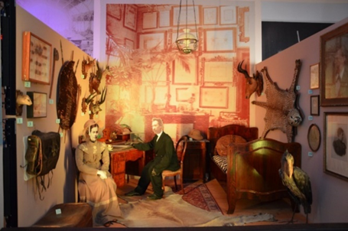
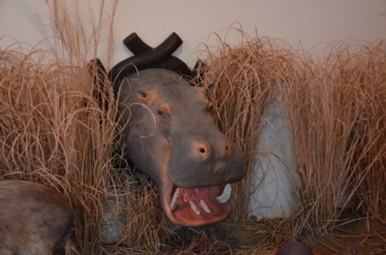
Africké muzeum Dr. Emila Holuba
Dr. Emil Holub realizoval své cesty ve druhé polovině 19. století
Sesbíral rozsáhlou přírodovědnou sbírku
Inspirace Davidem Livingstonem
Na druhou cestu se vypravil s manželkou Růženou
První Evropan, který navštívil zemi Mašukulumbů
První pamětní síň Emila Holuba vzniká v roce 1925

Slide 8
Jedeme do Afriky
Děkujeme panu učiteli Růžičkovi a paním učitelkám Tesařové a Satrapové za přípravu a organizaci projektu.

Slide 9
Zdroje
Výklady učitelů
Přednáška v muzeu Emila Holuba
Exkurze do Kostela sv. Jana Křtitele
Referáty studentů
Návštěvy muzeí
https://braunuvbetlem.cz/cs/braunuv-betlem
https://www.hospital-kuks.cz/cs/tipy-na-vylet/8235-do-braunova-betlema
https://www.dvurkralove.cz/cs/tipy-na-vylety/kam-ve-dvore/kostel-sv-jana-krtitele.html
https://www.holubovomuzeum.cz/historie

